Slide 1
МАТЕМАТИКА
6
КЛАСС
Тема:
РЕШЕНИЕ ЗАДАЧ

Slide 2
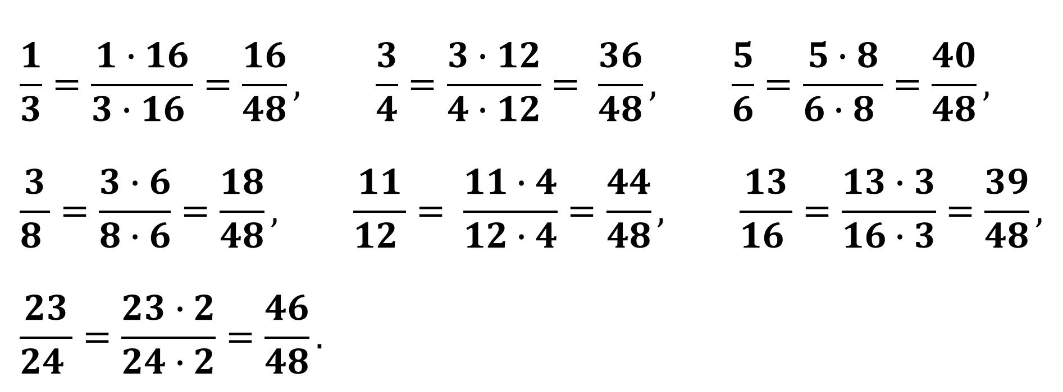
ПОВТОРЕНИЕ
216. Приведите дроби к знаменателю 48:
$\frac{1}{3 }, \frac{3}{4 }, \frac{5}{6 }, \frac{3}{8 }, \frac{11}{12 }, \frac{13}{16 }, \frac{23}{24 }.$
$$\frac{1}{3}=\frac{1∙16}{3∙16 }=\frac{16}{48}, \frac{3}{4}=\frac{3∙12}{4∙12}= \frac{36}{48}, \frac{5}{6}=\frac{5∙8}{6∙8 }=\frac{40}{48}, \frac{3}{8 }=\frac{3∙6}{8∙6}=\frac{18}{48}, \frac{11}{12 }= \frac{11∙4}{12∙4}=\frac{44}{48}, \frac{13}{16 }=\frac{13∙3}{16∙3}=\frac{39}{48}, \frac{23}{24 }=\frac{23∙2}{24∙2}=\frac{46}{48}.$$

Slide 3
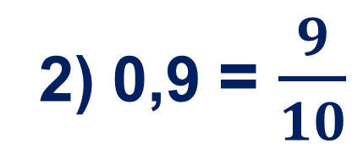
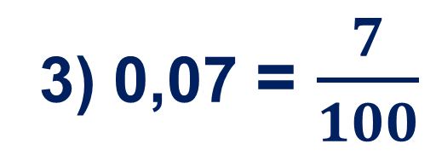
РЕШЕНИЕ ЗАДАЧ
191. Запишите в виде обыкновенных дробей и, если можно, сократите: 0,6; 0,9; 0,07; 0,08; 0,25.
1) 0,6 = $\frac{6}{10}$ = $\frac{6 : 2}{ 10 : 2}$ = $\frac{3}{5}$
2) 0,9 = $\frac{9}{10}$
3) 0,07 = $\frac{7}{100}$
4) 0,08 = $\frac{8}{ 100}$ = $\frac{8 : 4}{100 : 4}$ = $\frac{2}{ 25}$
5) 0,25 = $\frac{25}{ 100}$ = $\frac{25 : 25}{100 : 25}$ = $\frac{1}{4}$

Slide 4
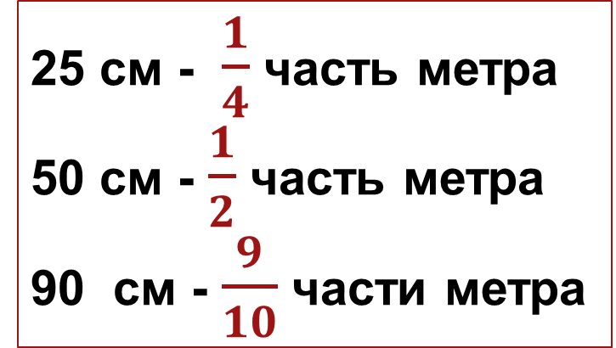
РЕШЕНИЕ ЗАДАЧ
197. 1) Какую часть метра составляет 25 см; 50 см; 90 см?
1 М = 100 СМ
ПРИМЕНИМ В РЕШЕНИИ ЗАДАЧ
$\frac{25}{100}$ = $\frac{25 : 25}{100 : 25}$ = $\frac{1}{4}$;
НОД (25, 100) = 25
25 см - $\frac{1}{4}$ часть метра
50 см - $\frac{1}{2}$ часть метра
90 см - $\frac{9}{10}$ части метра
$\frac{50}{100}$ = $\frac{50 : 50}{100 : 50}$ = $\frac{1}{2}$;
НОД (50, 100) = 50
$\frac{90}{100}$ = $\frac{90 : 10}{100 :10}$ = $\frac{9}{10}$;
НОД (90, 100) = 10

Slide 5
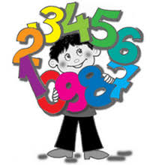
РЕШЕНИЕ ЗАДАЧ
2) Какую часть килограмма составляет: 60 г; 200 г; 750 г?
1 КГ = 1000 Г
ПРИМЕНИМ В РЕШЕНИИ ЗАДАЧ
$\frac{60}{1000}$ = $\frac{60 : 20}{1000 : 20}$ = $\frac{3}{50}$;
НОД (60, 1000) = 20
60 г - $\frac{3}{50}$ части кг
$\frac{200}{1000}$ = $\frac{200 : 200}{1000 : 200}$ = $\frac{1}{5}$;
НОД (200, 1000) = 200
200 г - $\frac{1}{5}$ часть кг
$\frac{750}{1000}$ = $\frac{750 : 250}{1000 : 250}$ = $\frac{3}{4}$;
НОД (750, 1000) = 250
750 г - $\frac{3}{4}$ части кг

Slide 6
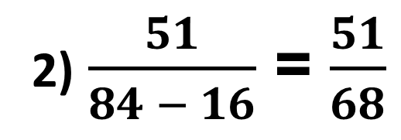
РЕШЕНИЕ ЗАДАЧ
198. Найдите числовое значение выражения:
1) $\frac{8 + 12}{24}$; 2) $\frac{51}{84 − 16}$; 3) $\frac{45 − 15}{3 ∙ 13 + 6}$.
Образец: $\frac{12 ∙ 5 − 3 ∙ 12}{6 ∙ 7 + 2 ∙ 6}$ = $\frac{12 ∙ (5 − 3)}{6 ∙ (7 + 2)}$ = $\frac{4}{9}$
1) $\frac{8 + 12}{24}$ = $\frac{20}{24}$ = $\frac{5}{6}$
2) $\frac{51}{84 − 16}$ = $\frac{51}{68}$
3) $\frac{45 −15}{3 ∙ 13 + 6}$ = $\frac{30}{39 + 6}$ = $\frac{30}{45}$ = $\frac{30 : 15}{45 : 15}$ = $\frac{2}{3}$

Slide 7
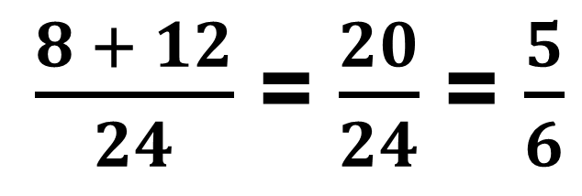
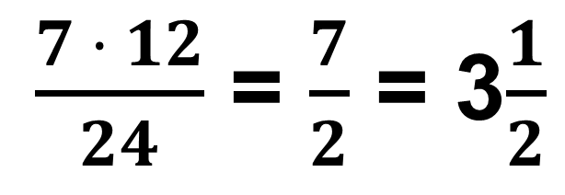
ЗАПОМНИМ!
ВЕРНО!
НЕВЕРНО!
1
$\frac{8 + 12}{24}$ = $\frac{20}{24}$ = $\frac{5}{6}$
$\frac{8 + 12}{24}$ = $\frac{9}{2}$ = 4$\frac{1}{2}$
2
1
$\frac{7 · 12}{24}$ = $\frac{7}{2}$ = 3$\frac{1}{2}$
2

Slide 8
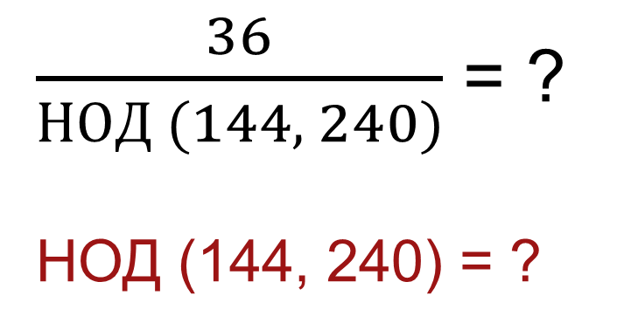
РЕШЕНИЕ ЗАДАЧ
206. Найдите дробь, числитель которой равен 36, знаменатель равен НОД (144, 240) и сократите её.
$\frac{36}{НОД (144, 240)}$ = ?
НОД (144, 240) = ?
144 2
72 2
36 2
18 2
9 3
3 3
1
240 2
120 2
60 2
30 2
15 3
5 5
1
НОД (144, 240) = 2⁴ $∙$ 3 = 48
$\frac{36}{НОД (144, 240)}$ = $\frac{36}{48}$

Slide 9
РЕШЕНИЕ ЗАДАЧ
209. Сократите дроби и выделите их целые части:
$\frac{40}{32}$ = $\frac{40 : 8}{32 : 8}$ = $\frac{5}{4}$ = 1$\frac{1}{4}$;
$\frac{75}{50}$ = $\frac{75 : 25}{50 : 25}$ = $\frac{3}{2}$ = 1$\frac{1}{2}$;
$\frac{90}{36}$ = $\frac{90 : 9}{36 : 9}$ = $\frac{10 : 2}{4 : 2}$ = $\frac{5}{2}$ = 2$\frac{1}{2}$;
$\frac{100}{48}$ = $\frac{100 : 2}{48 : 2}$ = $\frac{50 : 2}{24 : 2}$ = $\frac{25}{12}$ = 2$\frac{1}{12}$;
$\frac{125}{100}$ = $\frac{125 : 5}{100 : 5}$ = $\frac{25 : 5}{20 : 5}$ = $\frac{5}{4}$ = 1$\frac{1}{4}.$

Slide 10
ЗАДАНИЯ ДЛЯ САМОСТОЯТЕЛЬНОЙ РАБОТЫ
ВЫПОЛНИТЬ ТЕСТ № 2
НА СТРАНИЦЕ 38

